Slide 1


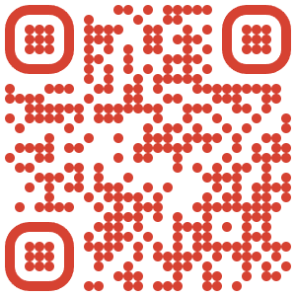

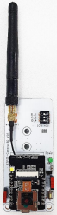
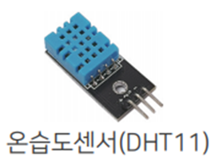
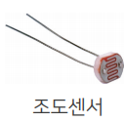
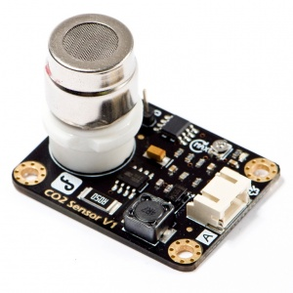
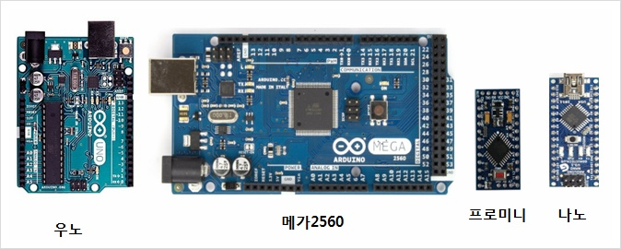
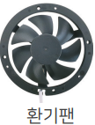
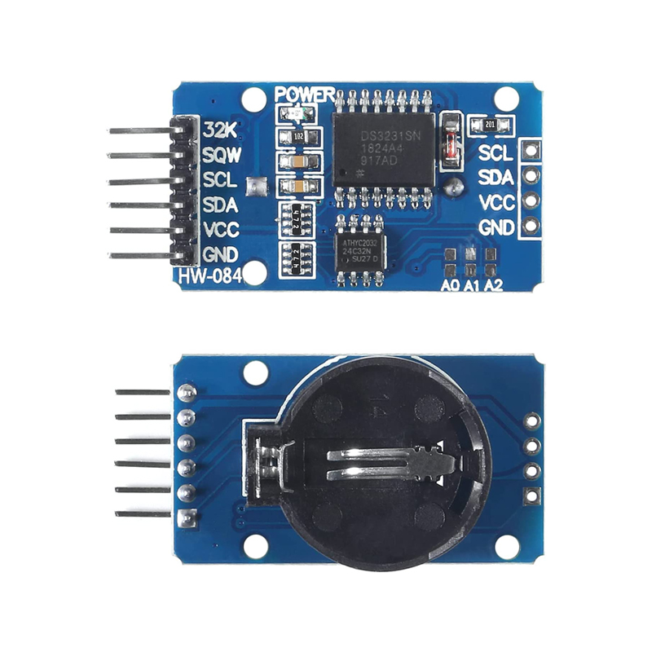
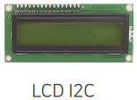
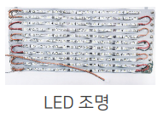
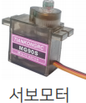
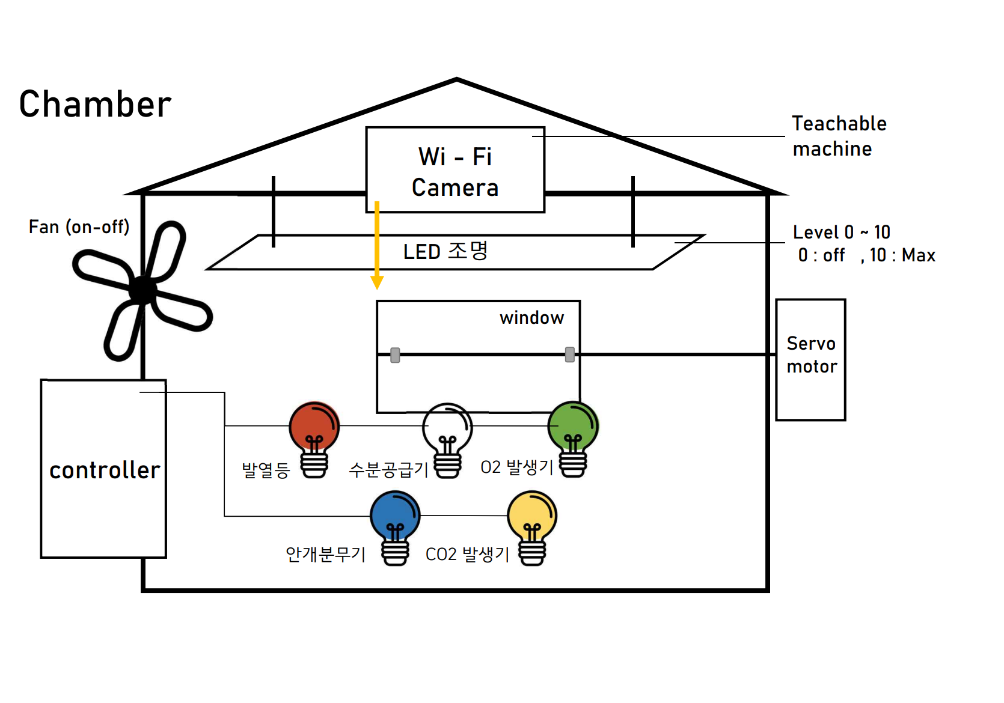
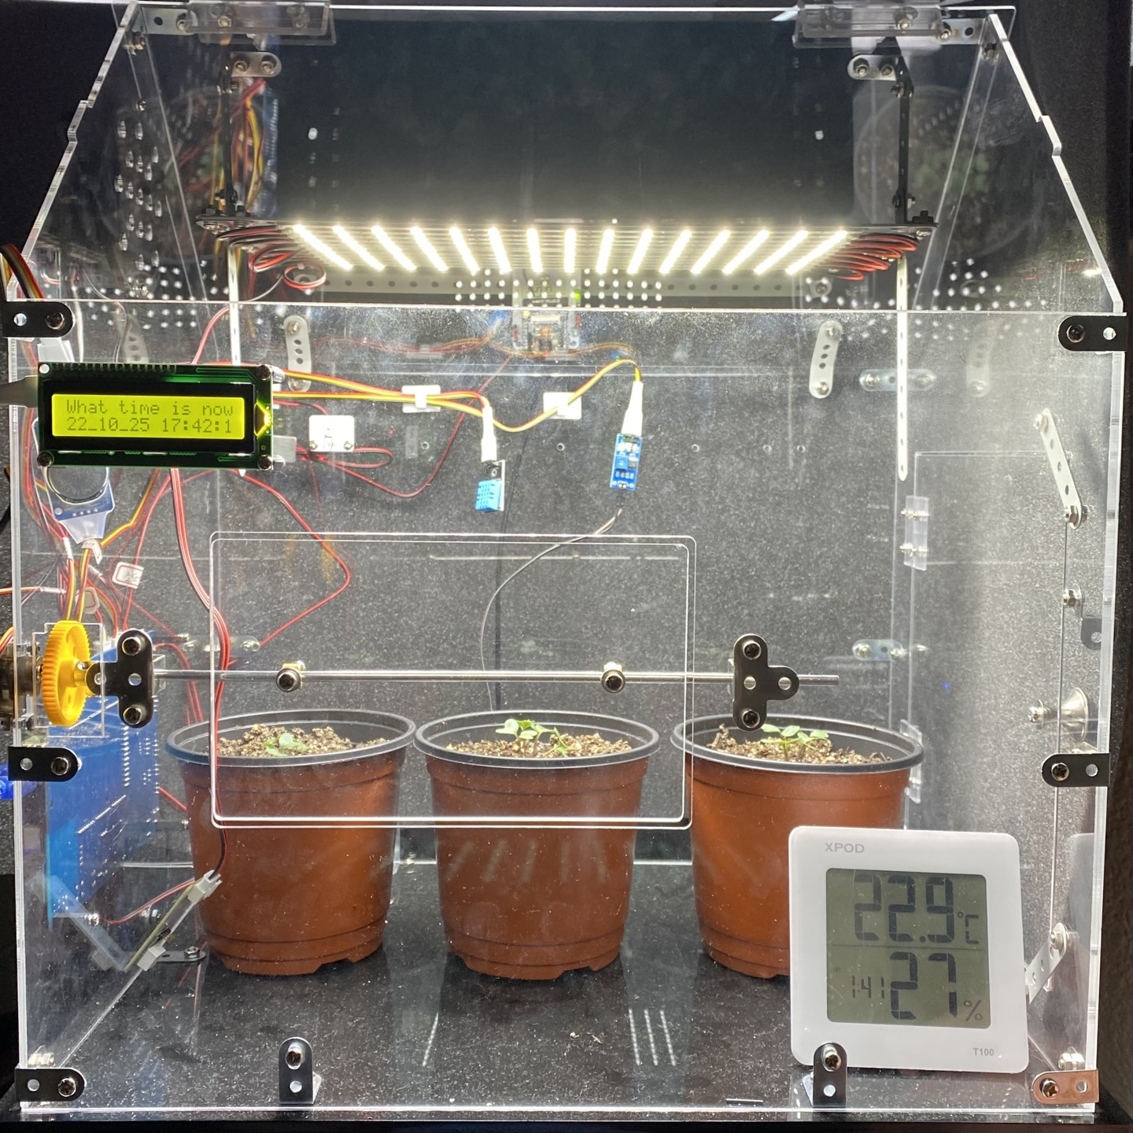
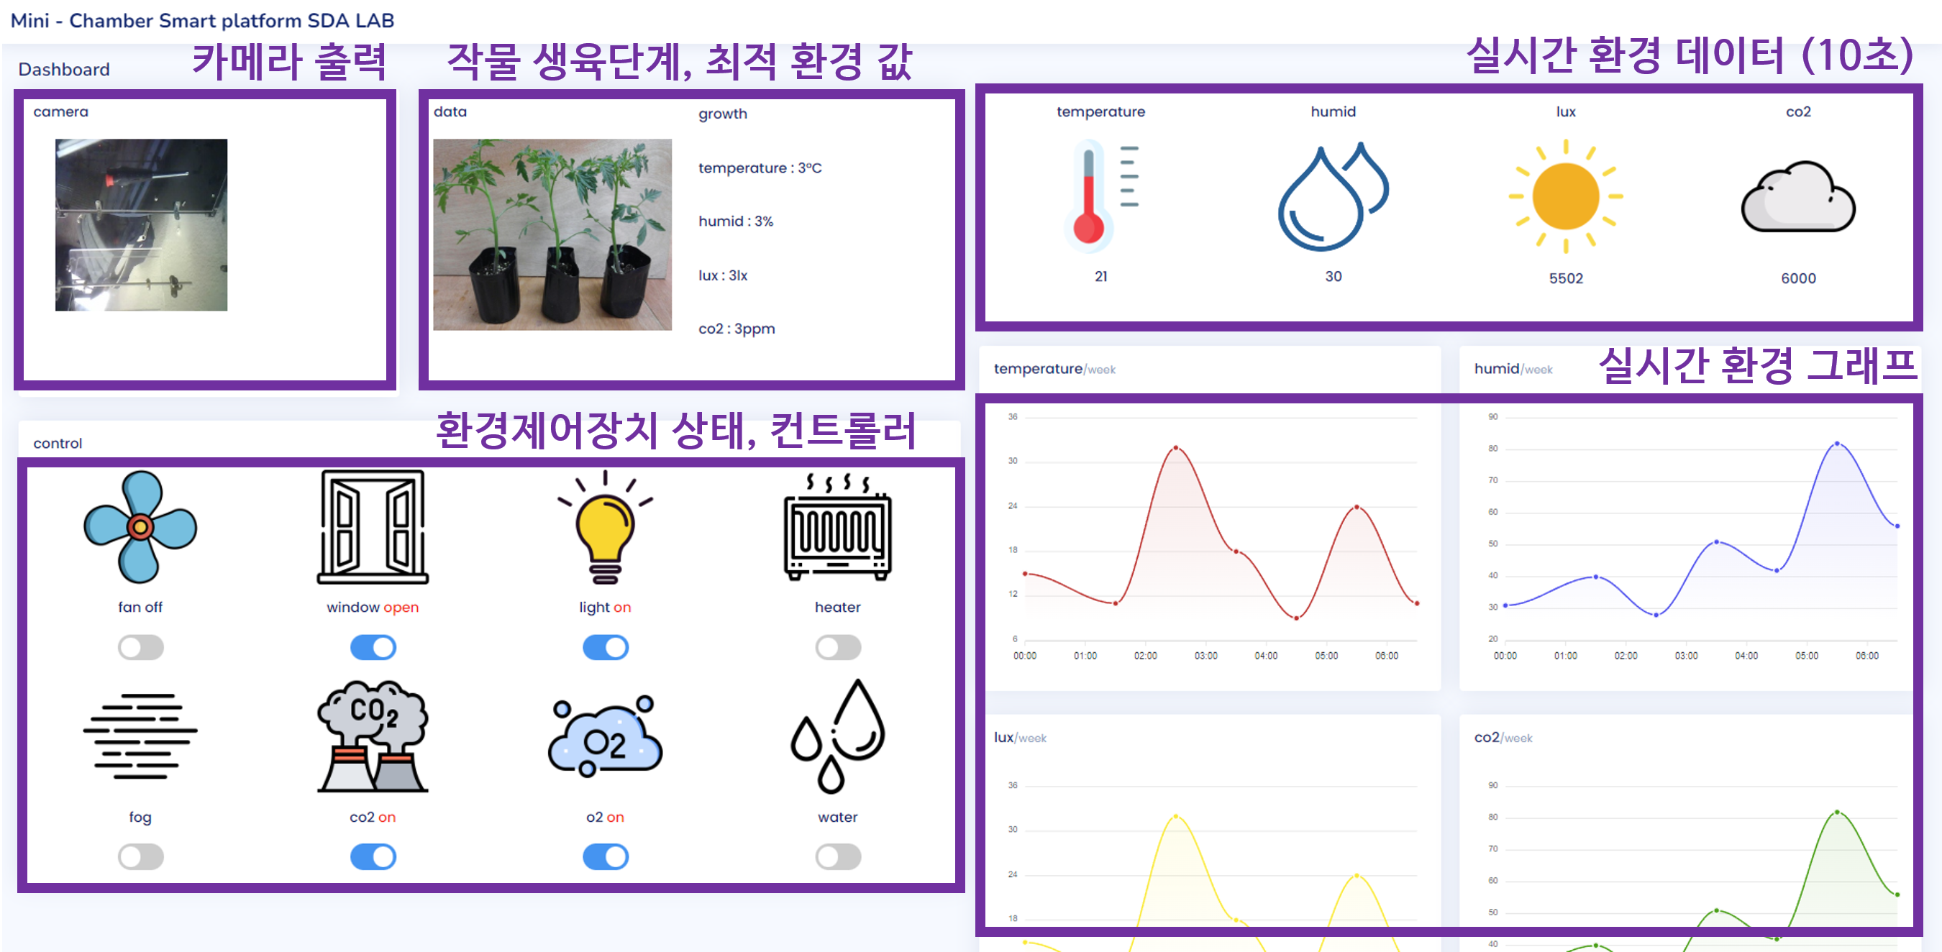
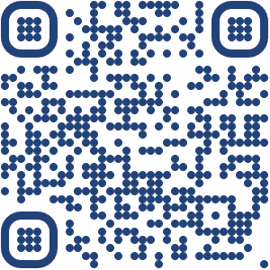

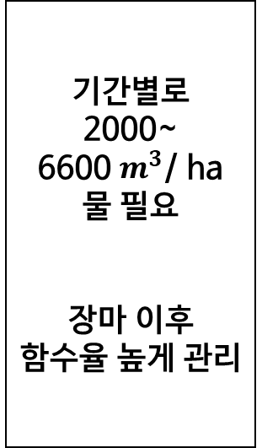
P-5-355
스마트팜 환경제어 및 모니터링 알고리즘 개발을 위한
라즈베리파이와 아두이노 기반 미니챔버 구현
2022년 추계학술발표회
2022.11.2(수) ~ 5(토)
제주국제컨벤션센터 (ICC JEJU)
Implementation of Pilot Mini Chamber to Apply Algorithm on Controlling Devices and Monitoring Sensors
in the Smart Farm Based on Raspberry Pi and Arduino
김솔아, 김태곤*
전북대학교 스마트팜학과
Sola Kim, Taegon Kim*
INTRODUCTION
Department of Smart Farm, Jeonbuk National University, Jeonju, 54896, Korea
https://github.com/ffe4el
전세계적인 이상기후는 농업 생산성 및 지속성을 위협하고 있다. 이러한 상황에서 안정적인 식량 공급이 필수적인 문제로 대두되고 있다. 이를 위하여 식물공장과 같이 주변 생육 환경을 인위적으로 여러 장치들을 이용하여 제어하는 환경제어 농업 기술에 대한 관심이 점점 커지고 있는 현황이다. 실제로 환경 제어 농업 기술의 한 종류인 챔버(Plant Growth Chamber)은 식물 질병 연구와 식물 재배 생리 연구에 사용됨으로 질병에 강한 작물 및 종자의 연구 개발에 기여한다. 하지만 시설 내 환경 제어 장치 및 운영 알고리즘의 개선을 목적으로 하는 챔버는 찾아보기 어렵다. 본 연구에서는 환경제어 농업 기술 구축과정에서 알고리즘을 연구해볼 수 있도록 파일럿 형태 미니 챔버를 개발하고자 하였다.
RESULT & DISCUSSION
Raspberry Pi – Building server
라즈베리파이에 Nginx로 경량 웹서버를 구동하고, 마이크로 서비스 형태로 통신 방식을 설계하고 구현하였다. 이런 형태의 설계는 미니챔버가 독립된 형태의 실험장비로 운영될 수 있게 한다. 웹 API를 이용하므로, 규격만 준수하면 따로 사용자용 프로그램을 설치하지 않고 미니 챔버에 접속하여 센서의 작동유무 체크, 제어장치의 조절이 가능하다.
MATERIAL & METHODS
AI Model for Image Analysis by Plant Growth Stage
티쳐블 머신을 이용하여 식물의 생육단계별 이미지를 학습시키고 Keras모델 형태로 추출할 수 있다. 추출한 Keras 모델은 아두이노의 카메라 모듈을 연결하여 촬영 영상을 토대로 학습시킨 식물의 생육단계를 구분 할 수 있다. 구분된 단계 값은 파이썬으로 읽어서 각 생육 단계에 알맞은 환경 값을 맞출 수 있도록 환기팬, 광량, 창문의 개폐, 발열등 및 안개분무기의 작동을 자동화 시킬 수 있다.
작물
Teachable
Machine
Limitations of Existing Gross Chamber
기존 챔버는 온도/습도/광도 등의 조절을 통해 식물 재배 환경을 제어할 수 있어 식물 생육 과정을 이해하는데 유용한 실험 장비이다. 하지만 환경조절에 대해서는 제품에 미리 프로그래밍 된 규칙만으로 운영이 되고 있고, 외부에서 새로운 알고리즘으로 운영 소프트웨어를 만들더라도 적용하기가 어렵다. 또한 폐쇄적인 설계로 인해 추가적인 센서 및 제어장치를 설치하여 실험하기가 매우 복잡하고 불가능한 제품들이 많다.
작물 생육 상태
판단
Keras
Model
Web
Fig4. 이미지 분석 흐름도
We Use 2 Arduino
환경 제어 알고리즘을 연구하기 위해선 새로운 모듈이 추가될 수도, 제거되야 할 수도 있기 때문에 탈부착에 용이한 아두이노를 사용하였다. 실시간으로 환경 값을 받아 오면서 환경 조절 장치를 제어하도록 신호를 보내줘야 되기 때문에 INPUT과 OUTPUT의 신호가 동시다발적으로 실행되어야 한다. 아두이노 메가로 시도해보았으나 매초마다 해당 과정이 반복되어야 했기 때문에 딜레이 이슈가 발생하였다. (Fig2.)이를 보완하기 위해 실시간으로 값을 받아와야 하는 INPUT 소프트웨어는 아두이노 메가에 구축하여 센서들을 연결하였고, 환경조건을 제어하기 위한 OUTPUT 소프트웨어는 아두이노 우노에 구축하여 조절 장치들을 부착하였다.
Operational Scenario
본 연구에서는 방울토마토의 생리 및 생태적 특성에 적합한 시나리오를 설계하고, 챔버를 가동하였다. 작성한 시나리오는 다음과 같다.
온도
급수
광량
상대습도 & 이산화탄소
발아단계
25~30℃
기간별로
2000~
6600 $m^{3}$/ ha
물 필요
장마 이후
함수율 높게 관리
광보상점은 1천 lux, 광포화점이 7만 lux,
1만 lux 이하에서는 생육이 좋지 않음
강한광선이 필요함 -> 보광필요
<방울토마토 재배 환경 권장조건>
탄산가스 시비 → 600~1,500 ppm
배지온도 : 15 ℃
습도 60~80 %
육묘단계
20~25℃
 | 여름 | 겨울 | 비
환기팬 | O | X | O
안개분무 | X | O | O
창문개폐 | O | X | X
이산화탄소 | O | O | X
산소 | 밤에 시비 | X | X
생육단계
17~27℃
센서
개화단계
20~25℃
온도센서
습도센서
시 계
과비대단계
25~30℃
수확 2주 전
급수 중단
이산화탄소 센서
조도센서
이산화탄소
센서
사용자
저장단계
4℃
시계(RTC)
환경 제어 장치
아두이노 메가(INPUT)
Web(Flask)
Fig5. 생육단계별 생육단계
창문
환기팬
주간기온을 평균 24~26도로 하고, 야간 기온은 10~18도로 관리한다. 낮에 일사량이 좋을 때는 밤에 온도를 높여 관리하는 것이 좋고 낮에 일사량이 부족하여 광합성이 불충분한 경우에는 밤에 온도를 약간 낮게 관리하여 양분 소비를 적게 하도록 해야 한다. 방울토마토(Solanum lycopersicum var. cerasiforme)는 토마토의 변종이기 때문에 C3 식물로써 탄산가스 농도의 증가에 민감하게 반응하므로 이산화탄소 농도는 700ppm으로 유지하는 것을 목표로 한다. 토양수분은 생육 전반기에는 -10~30kPa, 후반기에는 -20~-30kPa 정도로 유지하도록 관수관리를 한다.
LED조명
안개분무
Fig1. 센서 및 제어 장치
급수
발열등
아두이노 우노(OUTPUT)
Fig2. 시스템 구성 및 정보 흐름도
Flask Web Dashboard
사용자가 쉽게 환경 조절 장치를 제어할 수 있는 매체(UI)로 대시보드를 이용하였다. 카메라 모듈로 부터 받아온 생육 단계 구분 값을 대시보드에 실시간으로 나타내고 그에 맞는 환경 값을 맞춰주기 위해 ON-OFF버튼을 조작하여 장치가 작동됨을 시각적으로 보여줄 수 있다. 대시보드는 Python Flask를 이용해 HTML로 구현하였고 파이썬과 데이터 값 공유는 java scrip를 이용하여 구현하였다.
Fig3. 대시보드
Growth
Temperature : 17~27℃
Humid : 65 %
Lux : 10000 ~ 30000 lux
CO2 : 600~1,500 ppm
Live ON
LED on
LED 보광등
TRY ME!!
Fig6. 미니챔버 설계도
Fig7. 미니챔버
CONCLUSION
식물 재배생리를 연구하기 위해 온실은 필수적인 요소이다. 본 연구에서는 폐쇄적인 설계로 구성된 기존 챔버를 보완하여 환경제어 알고리즘을 개선하기 위한 연구용 미니챔버를 제안하였다. 본 연구에서 개발한 미니챔버는 개방형 구조로, 하드웨어 플랫폼 위에 이미지 분석이 가능한 AI 모델을 적용하여 생육단계를 구분하고, 각 단계에 따라 알맞은 환경조절을 룰기반으로 설정하여 운영되는 소프트웨어를 적용할 수 있음을 확인하였다. 챔버를 소프트웨어 기반으로 구축하면 UI(user interface)를 이용한 웹으로 연동 후 실시간 환경 데이터 모니터링 및 제어장치와 조절 알고리즘을 적용할 수 있다는 점에서 의의가 있다. 향후에는 시뮬레이션을 통해 다양한 시나리오를 미리 점검함으로써 의사결정을 지원할 수 있을 것으로 생각되며, 식물공장의 제어 알고리즘 개선을 위한 연구 기반으로 기여할 것으로 기대한다. 또한 아두이노의 인공지능 카메라를 이용한 식물 생육 일지, 병해충 조기 진단에 관한 연구가 가능할 것으로 보인다.
본 연구는 농촌진흥청 연구사업(세부과제번호:PJ017048)과 한국연구재단 이공분야 기초연구사업(과제번호:NRF-2022R1G1A1011147)의 지원에 의해 이루어진 것임.
T. 063-270-2557, taegon@jbnu.ac.kr

